Slide 1


사용자가이드(학생)

Slide 2
크롬을 활용해 주시기 바랍니다.
익스플로러 사용시 간혹
에러가 발생합니다.
과정참여(학생)
Notes:
크롬으로 활용

Slide 3
★ 목원대학교 자소서컨설팅 시스템 접속방법 ★
① url: www.mokwon-resume.kr
② 목원대 대학일자리플러스본부 홈페이지(https://career.mokwon.ac.kr/)->
오른쪽 끝 “자소서컨설팅시스템” 배너 클릭
Notes:
회원가입 방법 안내

Slide 4
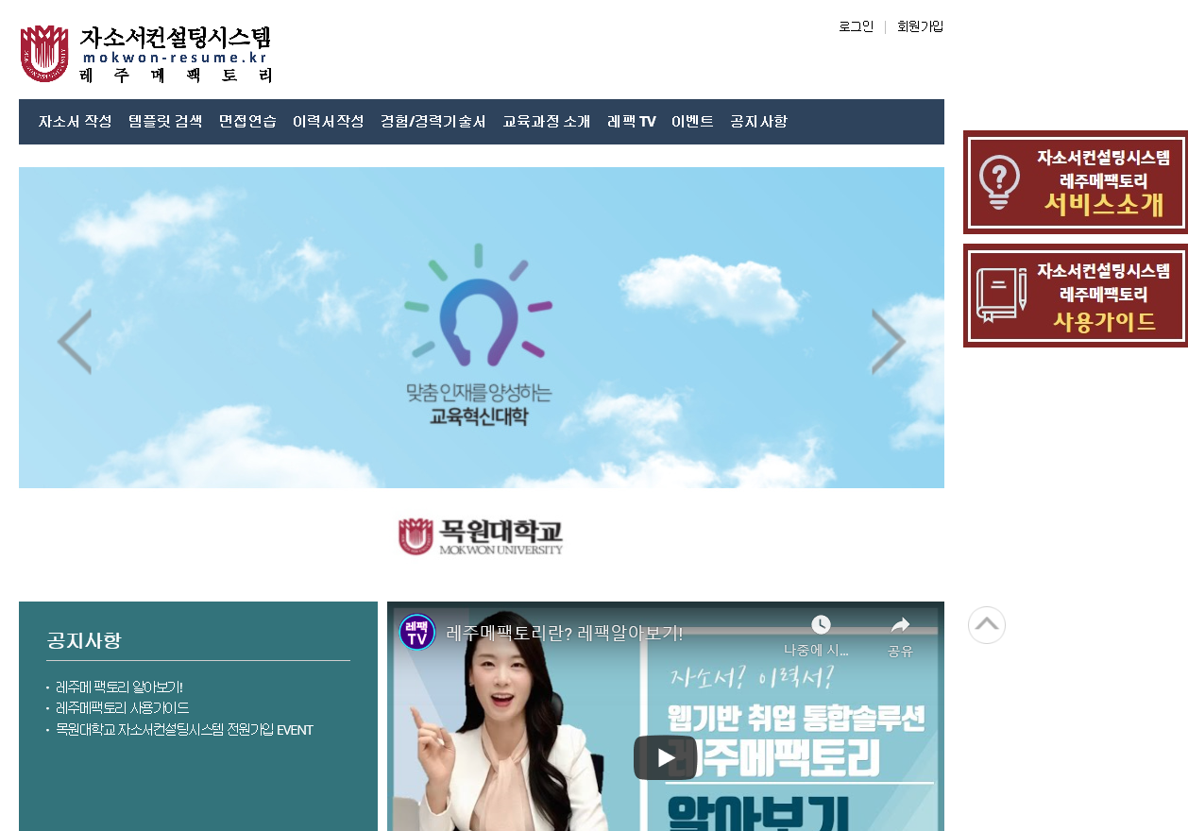
레주메팩토리(목원대학교) www.mokwon-resume.kr 링크 클릭 >> 로그인
www.mokwon-resume.kr
Notes:
회원가입 방법 안내

Slide 5
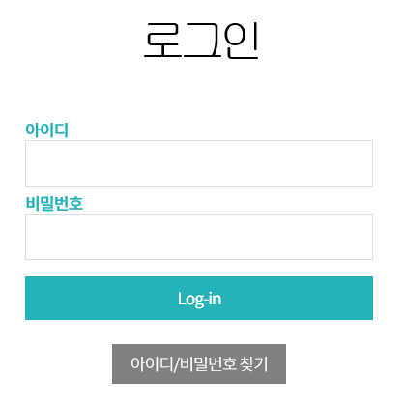
아이디(학번) 입력 및 비번(생년월일 8자리) 입력 후 로그인 클릭
학번입력
생년월일 8자리(예; 20001010)
Notes:
회원가입 방법 안내

Slide 6
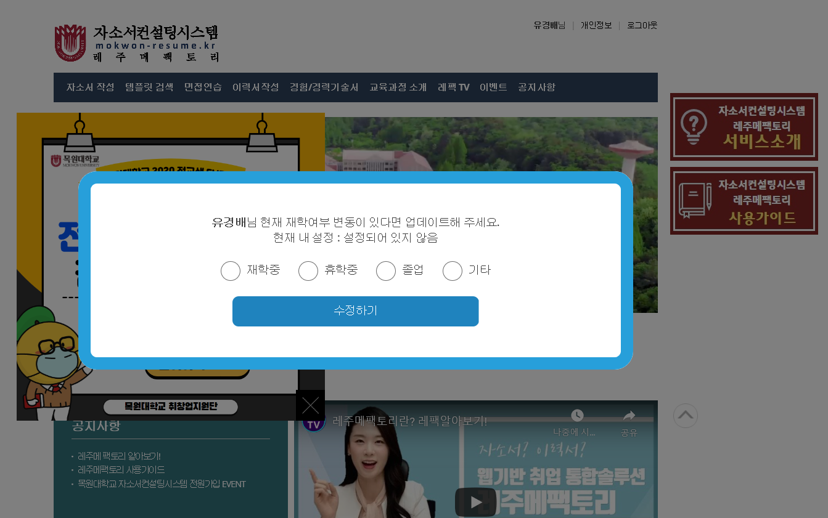
재학여부 변동사항 체크하여 수정하기
홍길동님
Notes:
회원가입 방법 안내

Slide 7
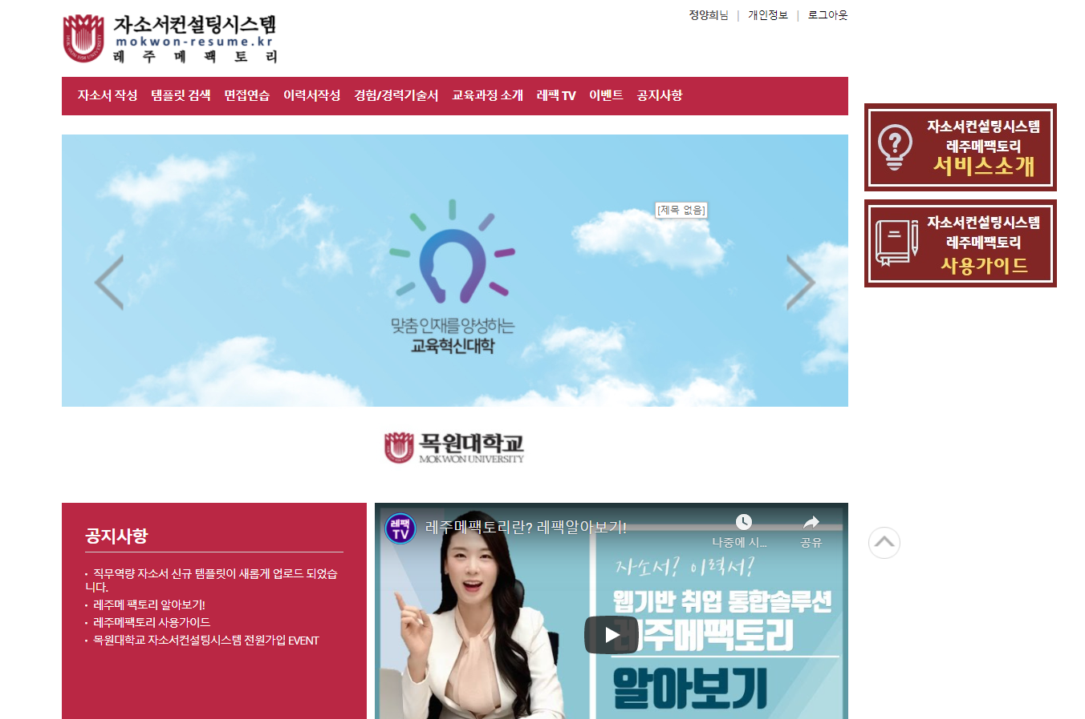

Slide 8
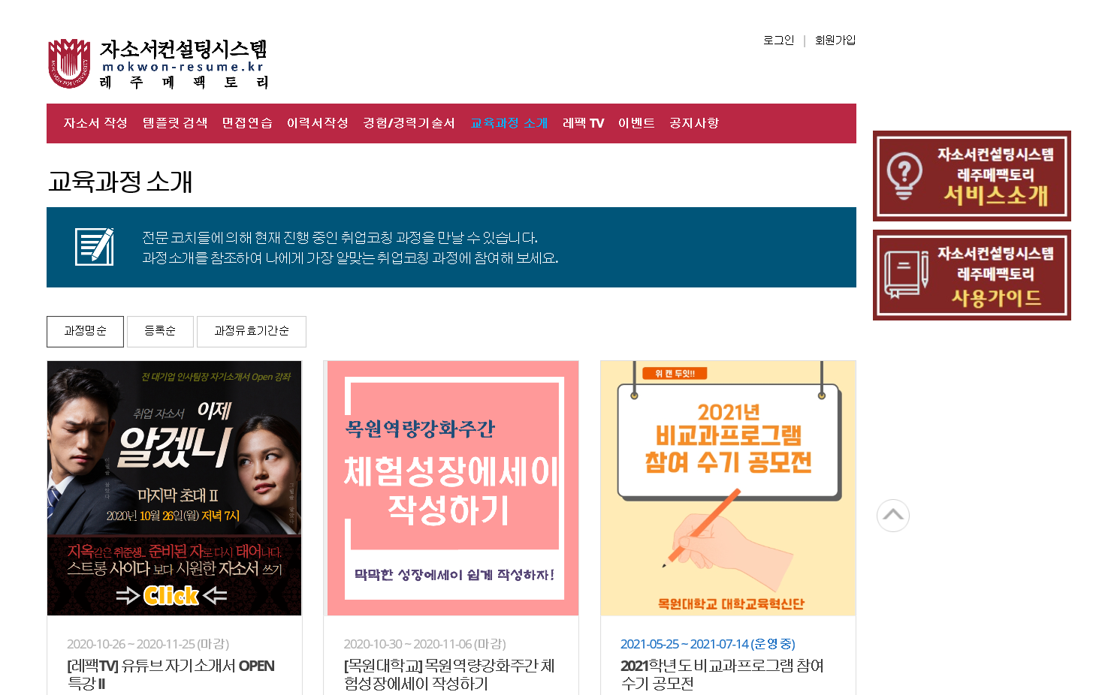
템플릿 검색 클릭
클릭

Slide 9
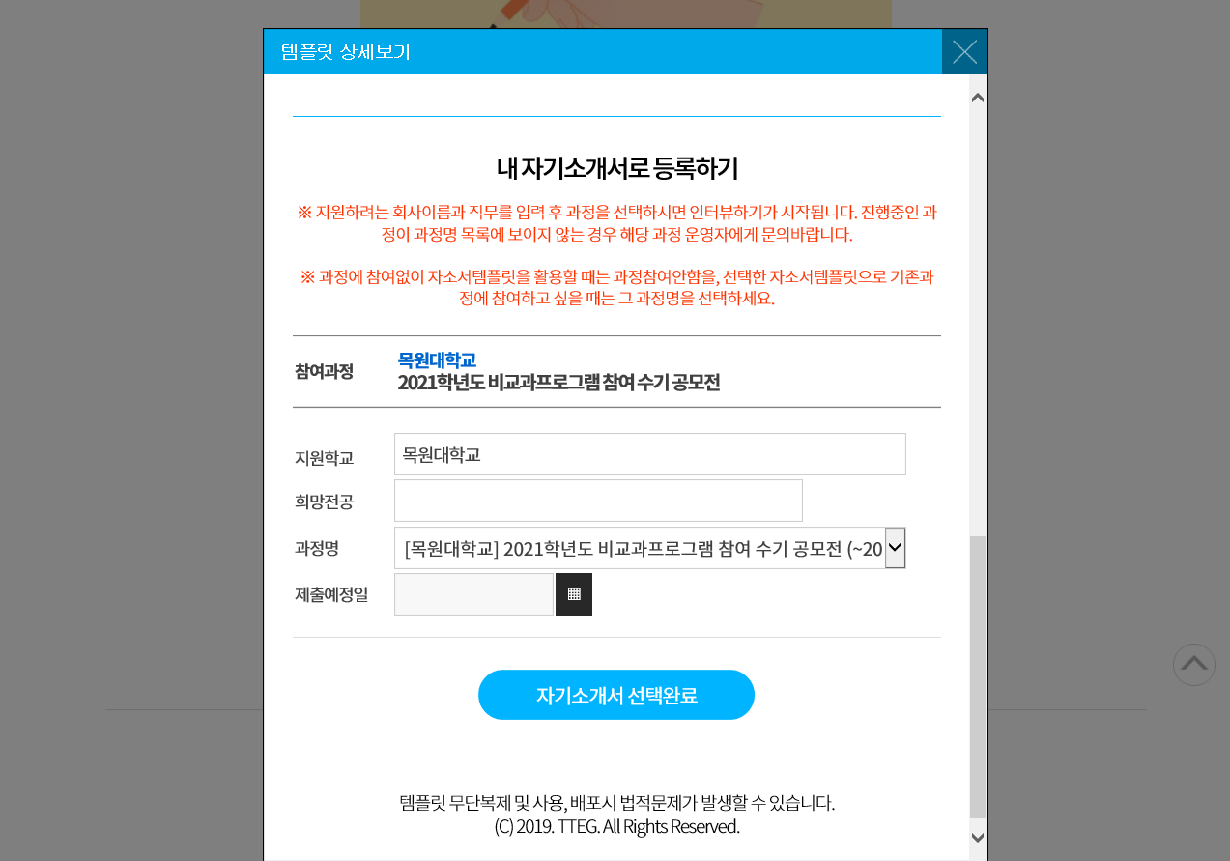
템플릿 등록하기
학과
제출날짜

Slide 10
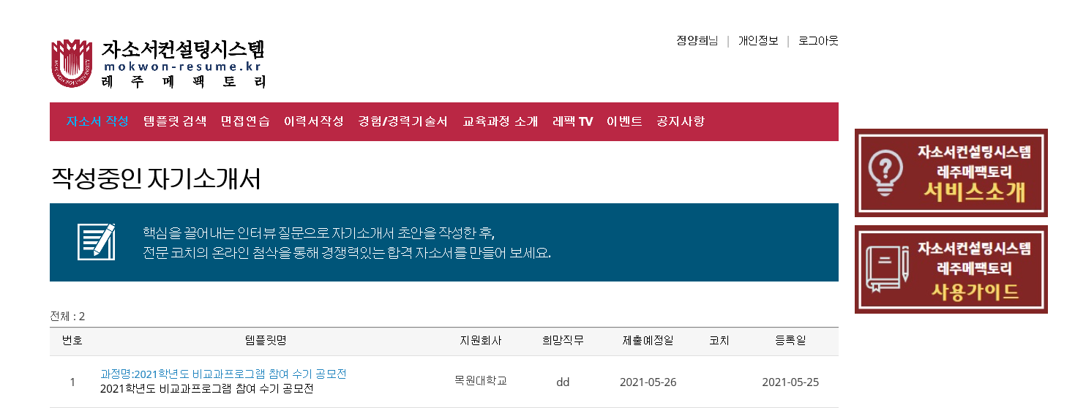
자소서 작성 >> 등록한 템플릿 확인 후 클릭
[자소서 작성하기]
자소서 작성 목록에 등록된 자기소개서 템플릿 확인, 템플릿 클릭!
[과정 및 자기소개서 등록 후 자소서 작성 목록화면]

Slide 11
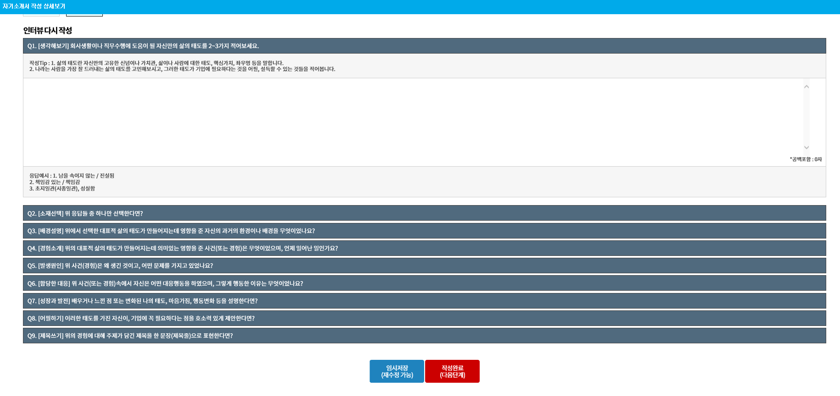
< 각각의 문항에 답하기>
각 질문에 응답합니다.
완료 시
다음 질문으로!
모든 질문에 응답 후 클릭!

Slide 12
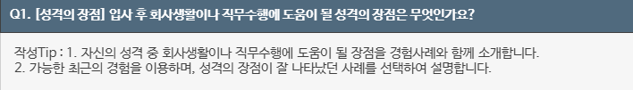


[자소서 항목별 작성하기]
*예시와 TIP, 영상을 적극 활용하여 작성 합니다.
[작성 Tip]
[작성 예시]

Slide 13
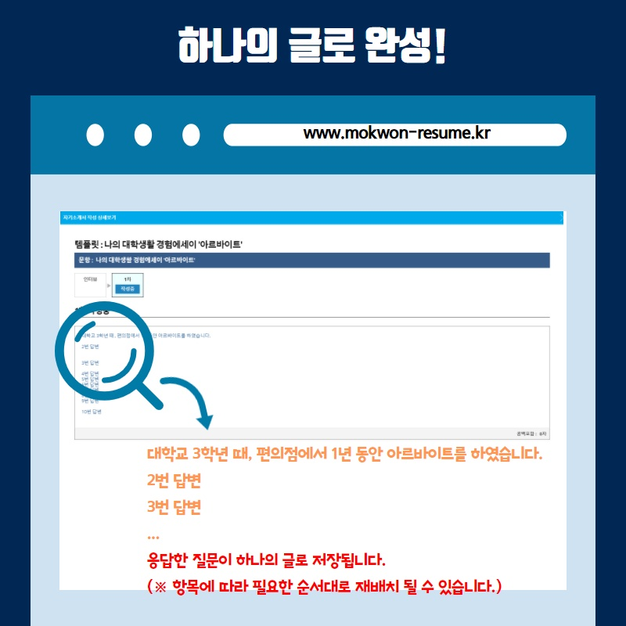
< 자소서 작성하기>
Notes:
예를 들어 설명드리겠습니다.
육하원칙 아시죠?
누가, 언제, 어디서, 무엇을, 어떻게, 왜
보통 보도 기사에서 지켜야 하는 기본적인 원칙입니다.
어떤 사건을 그냥 설명하라고 한다면, 자신도 모르게 육하원칙 요소 중 생략이 되는 부분이 생길 수 있습니다.
반면, 여섯 가지 구성요소에 맞춰 따로 적은 후 하나의 문장으로 만들면 모든 구성요소들이 잘 들어가겠죠?
자기소개서에는 꼭 표현되어야 하는 구성요소들이 있습니다.
문제해결경험을 적어야 한다면,
문제상황의 인지, 분석, 해결방안 제시, 행동, 결과, 느낀 점 등이 구성요소가 될 수 있습니다.
위의 육하원칙 예시처럼 각 요소들을 따로 적은 후 하나의 글로 합치면
자기소개서에 논리 구조상 표현되어야 할 필수 요소들을 놓치지 않고 작성할 수 있겠죠?

Slide 14
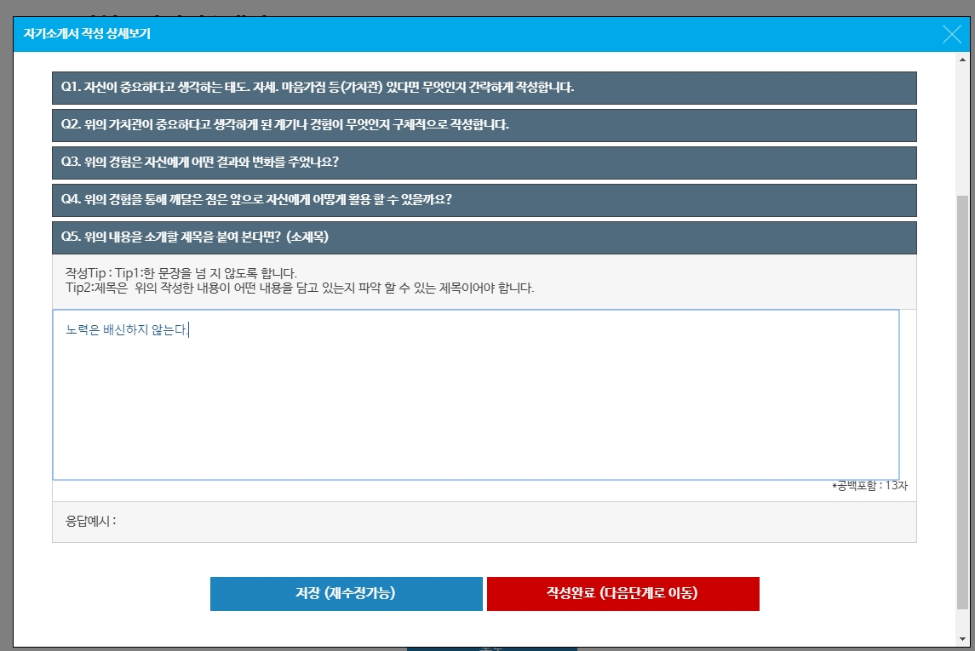
< 자소서 작성하기>
[자소서 항목별 작성하기]
현재 작성중인 내용을 저장만 하고 싶다면 파란색 저장 버튼 클릭!

Slide 15
< 자소서 작성하기>
[자소서 항목별 작성하기]
모든 항목 작성 후 빨간색 작성완료 버튼 클릭!

Slide 16
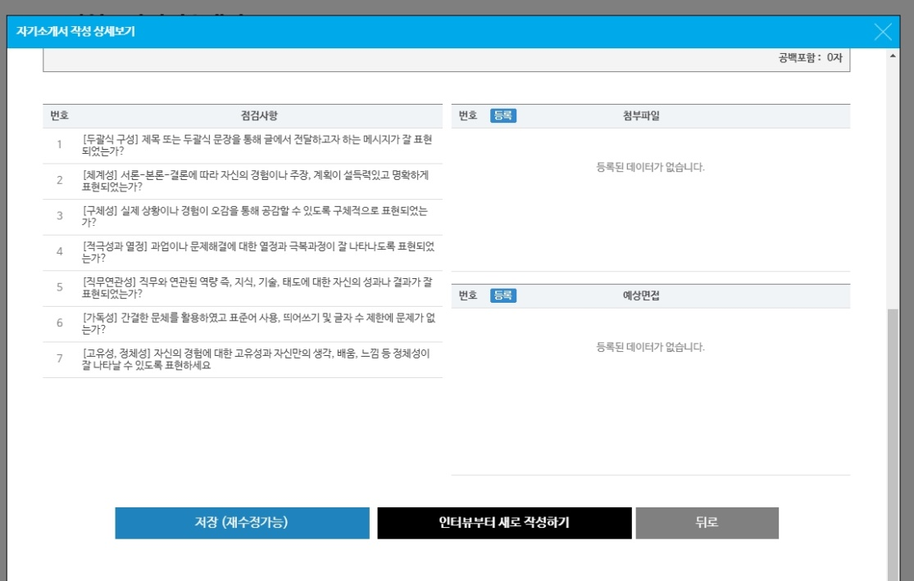
< 자소서 작성하기>
[첨부파일 등록]
신청서 첨부파일 등록
파일명은 학과(전공)_학번_이름으로 저장 필수!
[저장, 작성 완료 화면]

Slide 17
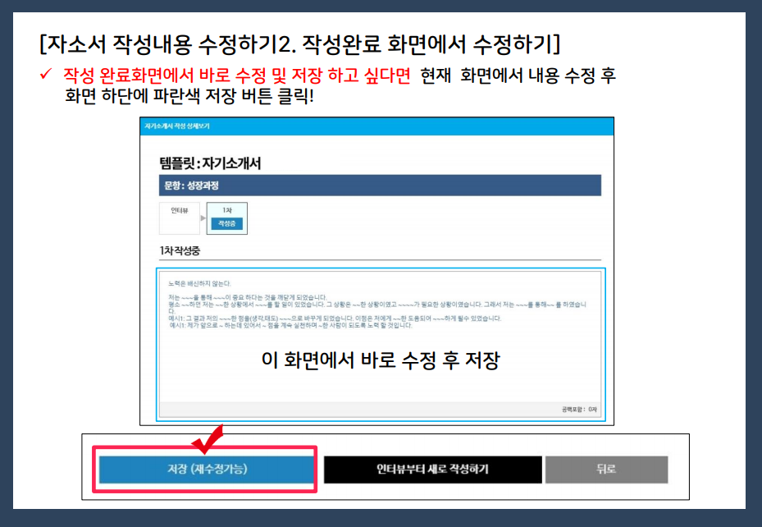
< 자소서 작성하기>

Slide 18
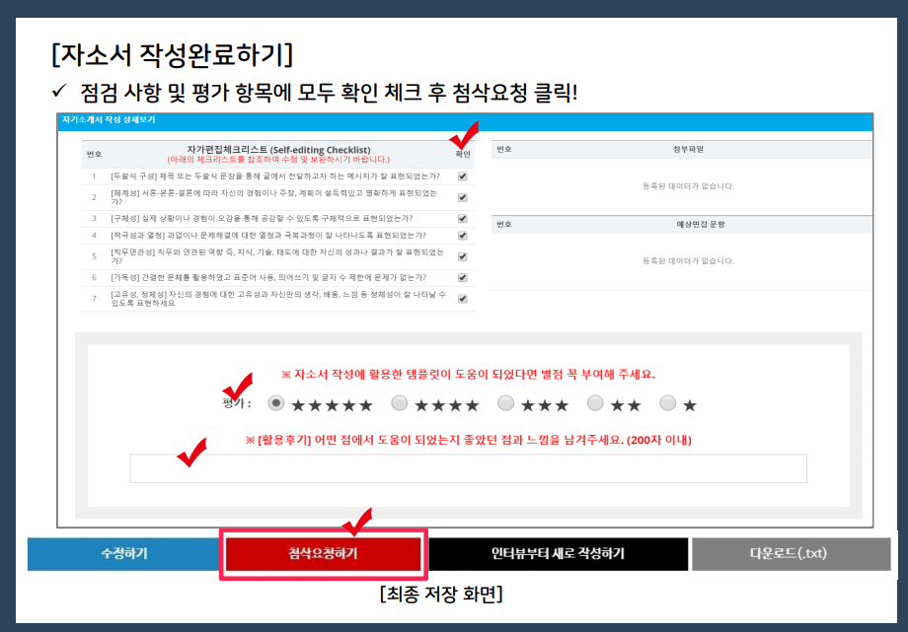
< 자소서 작성완료하기>
마지막으로 첨삭요청하기 버튼 클릭! 공모전 참여 완료!!

